Slide 1
第五章 网络层（8）
华南理工大学计算机科学与工程学院

Slide 2
本节主要内容
理解CIDR的基本思想（P342）
NAT/PAT的基本原理
ICMP协议及其应用（5.6.4）
主要的地址解析协议
  ARP
  RARP
IP地址的分配方式(RARP\Bootp\DHCP)

Slide 3

Classless InterDomain Routing
缓解了地址枯竭的趋势；控制甚至缩减了路由表的开销
CIDR的基本思想描述在 RFC 1519 中
  分配IP地址的时候不再以类别来分，而是按照可变长的地址块来分配
    如：某用户需要 2000 个地址

Slide 4
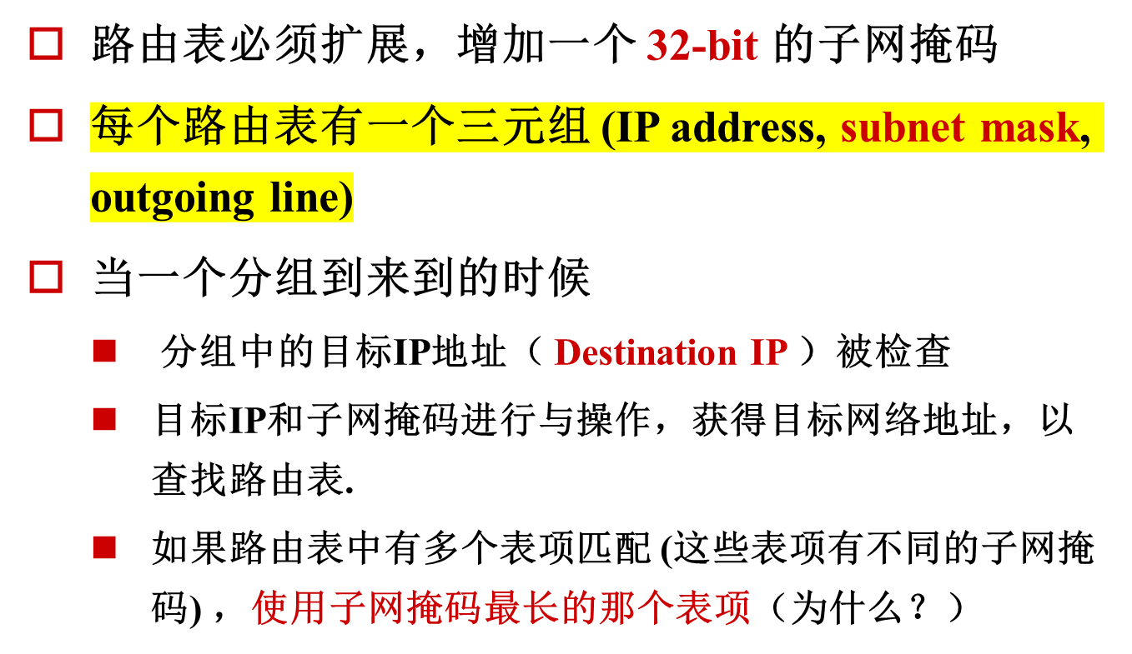
CIDR路由

Slide 5
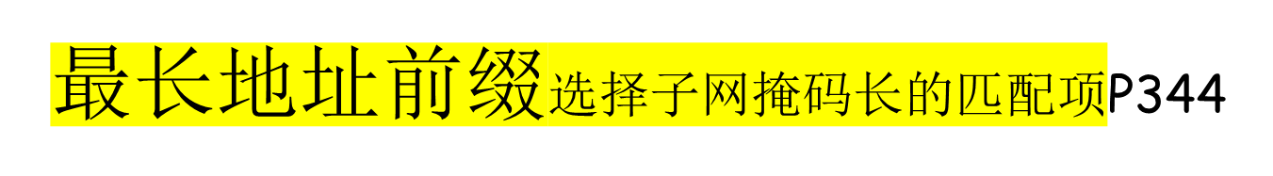
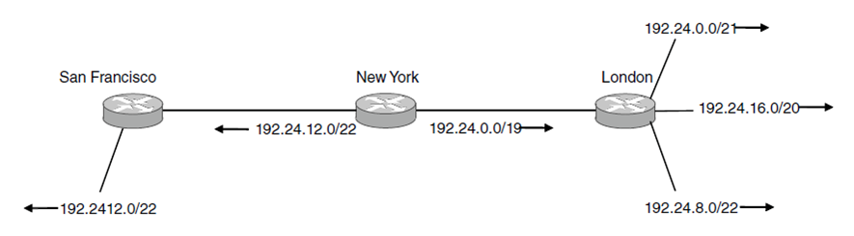

目标IP
  192.24.12.4:11000000. 00011000. 00001100. 00000100
路由表中有两个表项匹配
  192.24.12.0/22
    11000000. 00011000. 00001100. 00000000
  192.24.0.0/19
    11000000. 00011000. 000011 00. 00000000
S0
S1

Slide 6
上例中New York路由器的路由表
最长前缀匹配
目的网络 | 转出接口 | ……
192.24.12.0/22 | S0 | ……
192.24.0.0/19 | S1 | ……

Slide 7
如何计算可用的IP地址？
一个IP地址是194.24.6.112，它的子网掩码是255.255.248.0；等同于194.24.6.112/21
相应的子网络号是：194.24.00000000.0
相应的主机位 32-21=11，所以主机IP有2048个
从00000 000.00000000=0.0
到00000 111.11111111=7.255

Slide 8
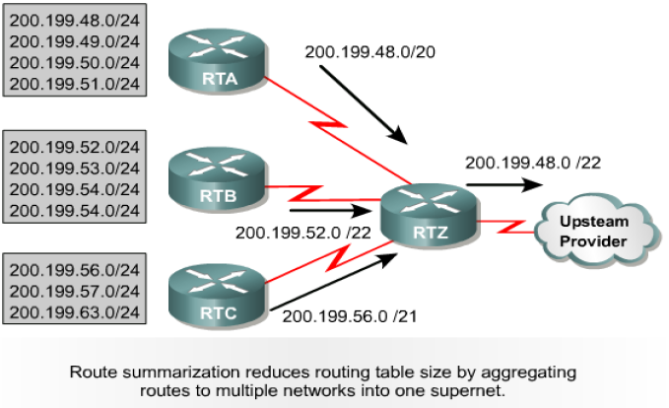
路由聚合
缩减路由表规模
隔离路由翻动
200.199.48.0/22
200.199.48.0/20

Slide 9

200.199.48.0/24
200.199.49.0/24
200.199.50.0/24
200.199.51.0/24
上述四个网络可以聚合成一个网络：200.199.48.0/22
00110000
00110001
00110010
00110011
不变的位数：8+8+6=22，正是网络位数，或掩码位
第三个8位组组

Slide 10
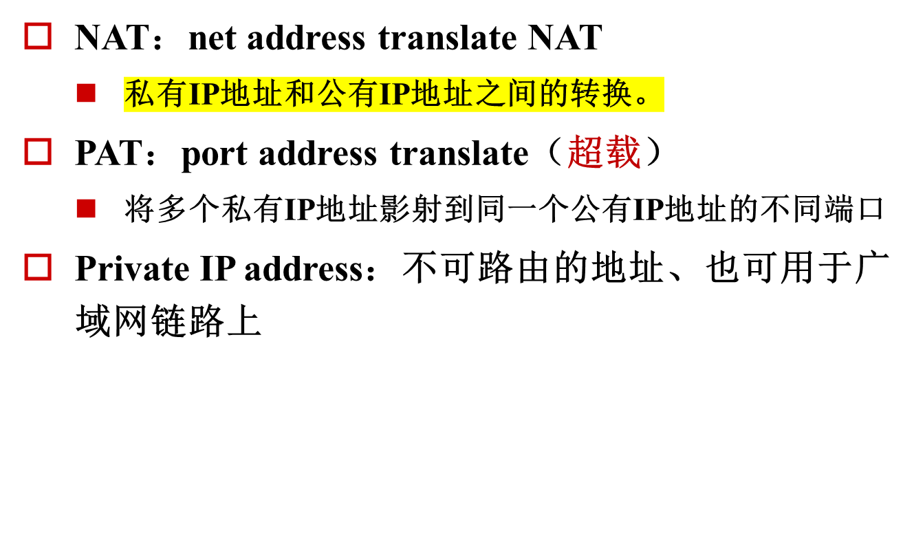

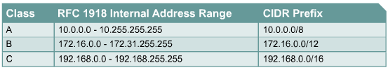
NAT 概述 P347

Slide 11
NAT—Network Address Translation P377
一个IP地址耗尽的快速修补方案
RFC 3022 描述了NAT
内部网络使用私人地址，当内网需要和外网通信的时候，私人地址转换成合法的global 的地址
由NAT转换器（盒子）完成这种转换；NAT转换器能够转换并且维护一个地址转换表，以便回来的分组找到它的去处
当回来的分组到达NAT转换器的时候，它查找地址转换表（以源端口作索引），获得目标机的私人地址，并转换地之后发往目标机

Slide 12
NAT 工作原理(port也要改变)
10.0.0.3
Web server
140.203.8.22
140.203.8.22
5503
80
Payload
(request)
host
10.0.0.3
10.0.0.3
140.203.14.66
140.203.14.66
140.203.8.22
NAT
140.203.8.22
140.203.8.22
10.0.0.0
5503
80
5001
80
5001
80
140.203.8.22
Payload
(request)
Payload
(request)
Payload
(request)
10.0.0.3
80
5503
Payload
(response)
NAT translation table
140.203.14.66
10.0.0.1
Index
Orig Source Port
Orig IP Address
5001
5503
10.0.0.3
…
…
…
140.203.8.22
NAT
140.203.8.22
140.203.8.22
10.0.0.3
140.203.14.66
140.203.14.66
80
5503
80
5001
80
5001
Payload
(response)
Payload
(response)
Payload
(response)
host
10.0.0.4
NAT box
Inside LAN
outside WAN

Slide 13
NAT 带来的问题P349
NAT违背了IP的结构模型 –每个IP地址唯一地标识了一台机器
NAT将互联网改变成了“面向连接”的网络，NAT转换器维护着连接的状态，一旦它崩溃，连接也没有了
NAT违背了最基本的协议分层原则

Slide 14
NAT 带来的问题（续） P 349
如果传输层不是采用TCP或UDP，而是采用了其它的协议，NAT将不再工作
有些应用会在payload中插入IP地址，然后接收方会提取出该IP地址并使用，但是NAT转换器对此一无所知，导致该类应用不再有效
NAT让一个IP地址可以承载61,440 （65536-4096）个私人地址（超载，PAT）

Slide 15
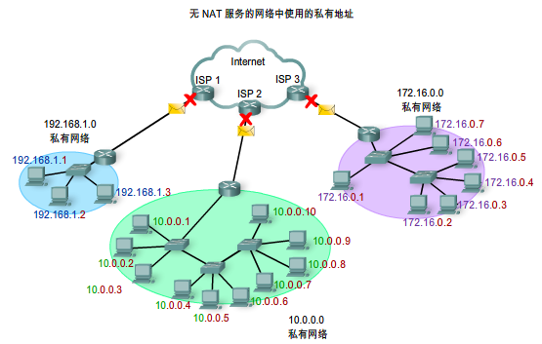
注意

Slide 16
NAT/PAT小结
优点
  节省了公有IP地址；
  提供了内部网访问外网的灵活性；
  有一定的保密性。
缺点
  影响了部分协议和应用的通信；
  增加了网络延时；
  NAT转换设备的性能可能成为网络的瓶颈；
  影响了路由追踪工具的使用。

Slide 17
互联网网络层协议
除了IP协议，还有其它的一些辅助协议
  ICMP
  ARP
  RARP
  BOOTP
  DHCP
动态获取IP地址的三种方法

Slide 18
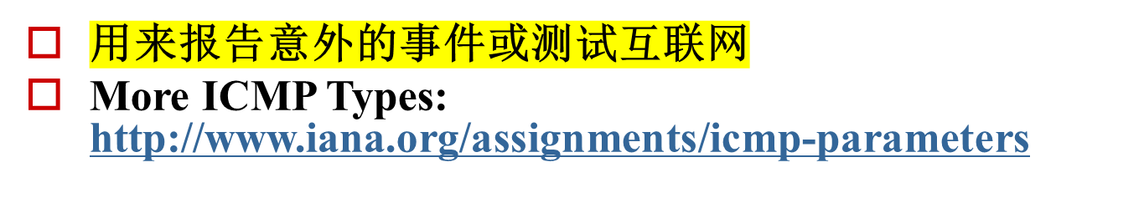
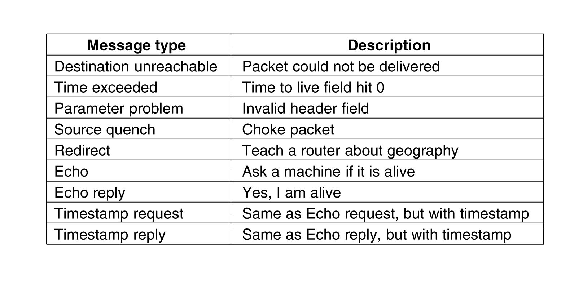
ICMP - Internet Control Message Protocol P357

Slide 19

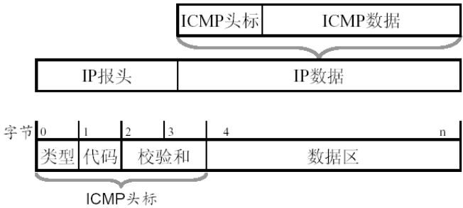
Protocol:0X01

Slide 20
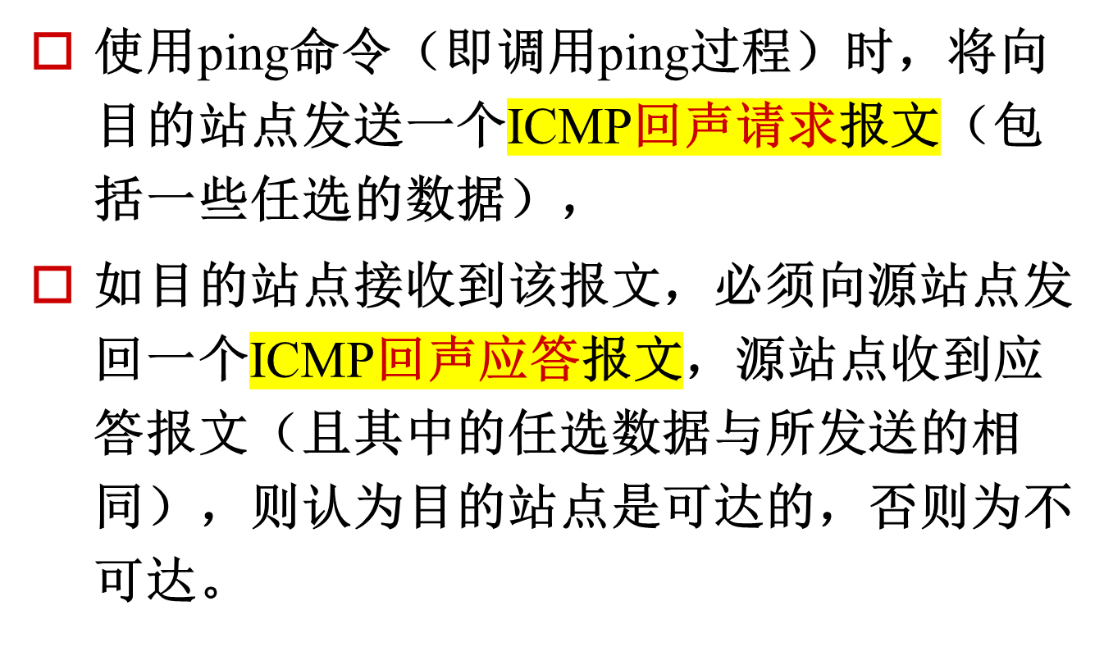
应用 1：ping的工作原理

Slide 21
ICMP 工具 ——ping
测试TCP/IP是否正常工作：ping 127.0.0.1
网络设备是否正确：ping 本机IP地址
检查对外连接的路由器：ping 默认网关IP
检查与某台设备的畅通情况：ping IP
检查DNS设置：如ping www.scut.edu.cn
执行DNS反向查询，ping –a IP地址
    C:\Documents and Settings\dcampus>ping -a 202.112.17.33
    Pinging orange.gznet.edu.cn [202.112.17.33] with 32 bytes of data:

Slide 22
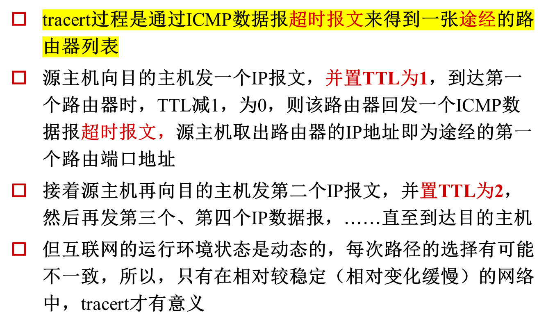
应用 2：tracert命令

Slide 23



Traceroute原理图示P358
TTL=1
TTL=2
TTL=3
TTL=4
ICMP port unreachable
TTL=4
TTL=3
TTL=2
TTL=1
最多30跳

Slide 24
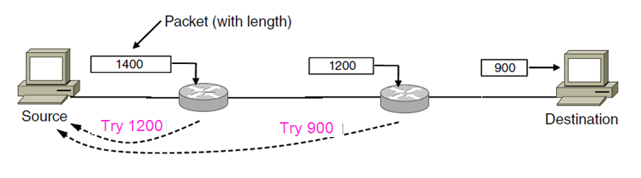
应用3：PMTU P334
发数据包，分段标记DF=1，尝试1400，1200，900，直到到达目的机
结果：MTU=900

Slide 25
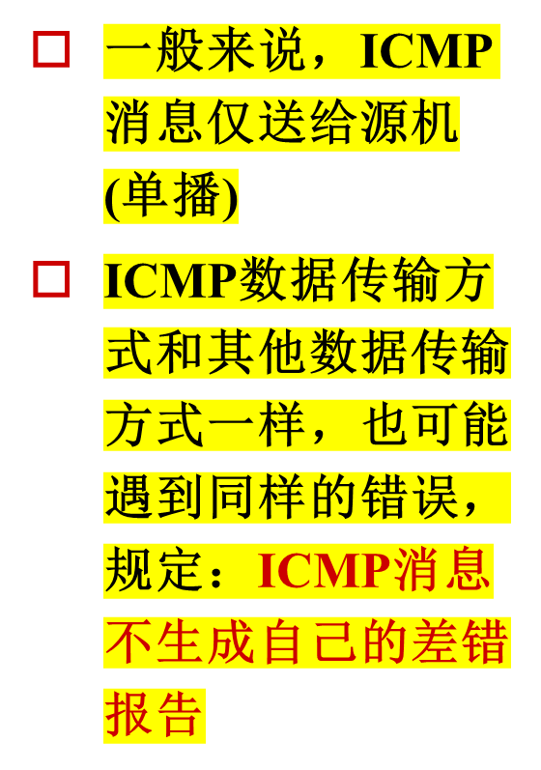
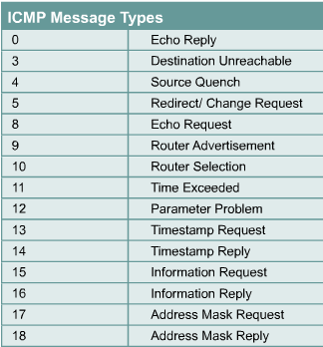
注意

Slide 26
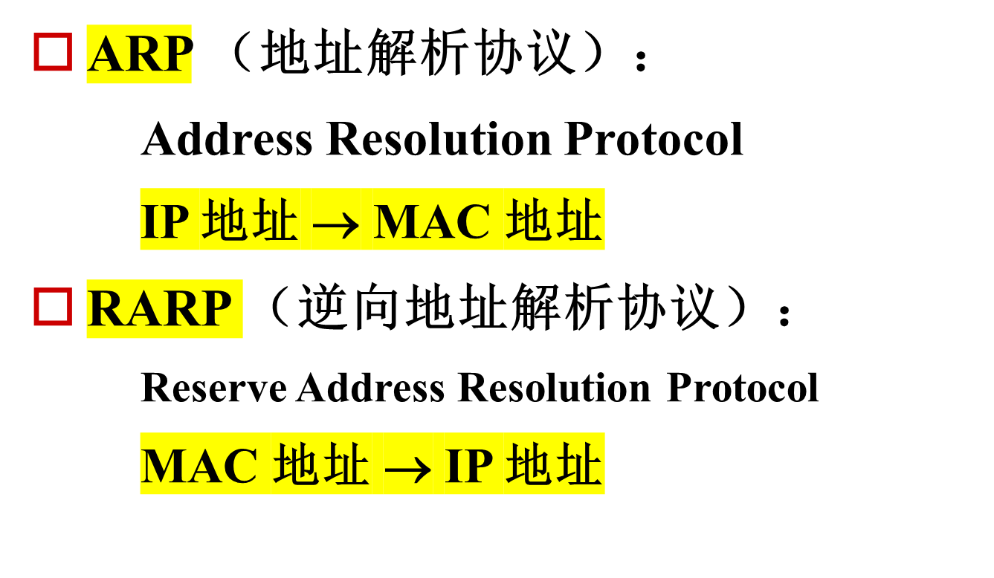
地址解析协议 P359

Slide 27

ARP的工作原理
request
我是128.1.2.7，谁知道IP地址为128.1.2.15的主机对应的MAC地址？
128.1.2.15
8:0:20:e:28:ef
主机E
主机A
128.1.2.7
0:a0:24:ec:c1:b4
Ethernet
听见/不回答 听见/不回答 听见/不回答 听见/回答
主机A的ARP表
IP MAC
------------------------------------
128.1.2.7 0:a0:24:ec:c1:b4
128.1.2.11 0:20:c5:e2:c6:a2
主机128.1.2.7，我是128.1.2.15，我的MAC地址是8:0:20:e:28:ef ！
reply
128.1.2.15 8;0:20:e:28:ef

Slide 28

Hardware type=1
Protocol type=0800(IP)
Length of hardware address=6 bytes
Length of protocol address=4 bytes
Opcode 1 (ARP Request)
Sender’s HD address= 0:a0:24:ec:c1:b4
Sender’s IP address= 128.1.2.7
Target HD address= ?
Target IP address= 128.1.2.15
Packet 10 arrived at 8:23:43.75
Packet size=42 bytes
Destination=ff:ff:ff:ff:ff:ff
Source= 0:a0:24:ec:c1:b4
Ethertype=0806(ARP)

Slide 29

Hardware type=1
Protocol type=0800(IP)
Length of hardware address=6 bytes
Length of protocol address=4 bytes
Opcode 2 (ARP Replyt)
Sender’s HD address= 8:0:20:e:28:ef
Sender’s IP address= 128.1.2.15
Target HD address= 0:a0:24:ec:c1:b4
Target IP address= 128.1.2.7
Packet 95 arrived at 8:44:21.15
Packet size=60 bytes
Destination= 0:a0:24:ec:c1:b4
Source= 8:0:20:e:28:ef
Ethertype=0806 (ARP)

Slide 30

怎样工作得更好? P360
为了让ARP的工作更加高效，下面是几种优化措施：
  缓存 ARP 结果
  在ARP请求中包括源机的 IP-to-MAC 地址的映射
  每台机器在启动的时候，广播它的IP-MAC地址对

Slide 31
免费ARP（Gratuitous ARP P360）
免费ARP
  当一台主机启动时，发送要给一个免费ARP，（如果意外收到一个应答，即是IP地址发生了冲突）
  当一个接口（interface）的配置发生了改变，会发送一个免费ARP
例子：一台主机 (172.16.1.1,0002 4A87 0D92) 发送的免费ARP

Slide 32
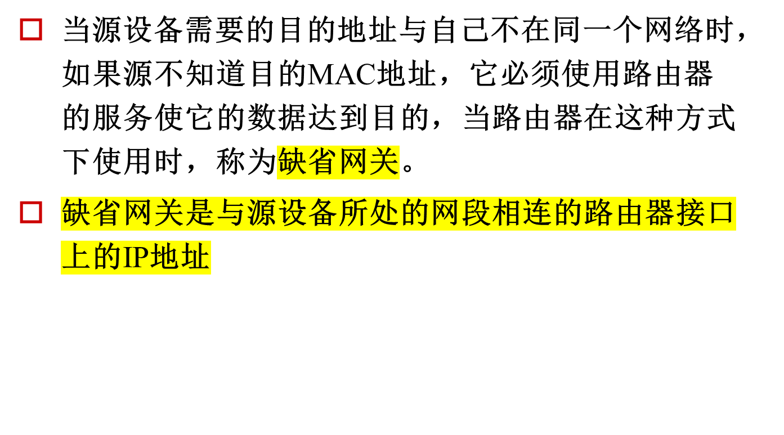
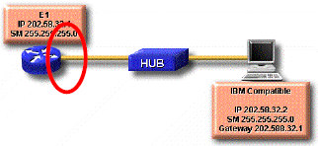
缺省网关（代理 ARP）P360

Slide 33
ARP table
IP地址到MAC地址的映射表，储存在存储器（RAM）中，自动维护。（掉电消失）
为了减少ARP请求的次数，每个设备拥有自己的ARP表，包括路由器。
自动维护ARP表
  通过广播ARP请求中的源设备信息添加更新表；
  利用自己的ARP请求之应答信息来添加、更新表；
  删除超过一定时限的信息

Slide 34
ARP工具程序
Windows的ARP.exe，linux的arpwatch。
查看arp表内容：arp –a
删除arp表中指定的纪录：
  Arp –d [IP 地址]
添加记录
  Arp –s [IP地址] [MAC地址]

Slide 35
RARP协议的工作原理
request
我的MAC地址是0:a0:24:ec:c1:b4， 谁知道我的IP地址？
主机A（无盘）
主机E（服务器）
Ethernet
听见/不回答 听见/不回答 听见/不回答 听见/回答
主机A获得自己的IP地址，
开始自己的开机过程。
主机0:a0:24:ec:c1:b4，你的IP地址是128.1.2.7！
reply

Slide 36
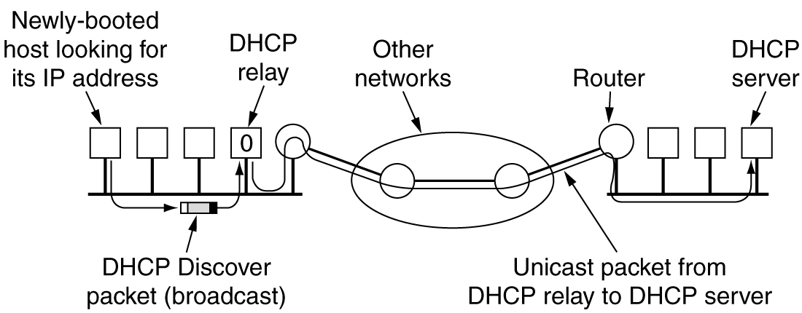
DHCP：动态主机配置协议P361
Dynamic Host Configure Protocol
可以灵活分配IP地址，节约IP地址的使用

Slide 37
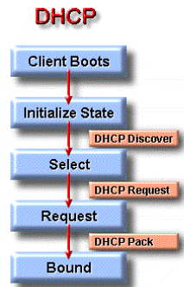
DHCP
使一台主机迅速并动态地获取一个IP地址
通过DHCP获取的 IP是租来的，可能会过期
DHCP过程
  初始化状态
  选择状态
  请求状态
  绑定状态
DHCP Offers

Slide 38
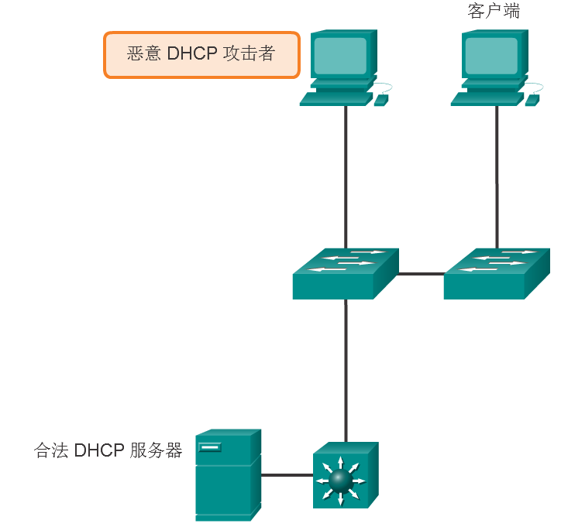
DHCP欺骗和耗竭攻击
DHCP欺骗：
  伪装DHCP server
DHCP耗竭
  因分配完IP地址而导致
  正常客户无法获得地址
Notes:
（1）在 DHCP 耗竭攻击中，攻击者将使用 DHCP 请求泛洪 DHCP 服务器，以耗尽 DHCP 服务器可以发出的所有可用 IP 地址。 在发出这些 IP 地址后，服务器无法发出更多地址，这种情况将导致新的客户端不能获得网络访问权限，从而实现拒绝服务 (DoS) 攻击。
（2）在 DHCP 欺骗攻击中，攻击者在网络中配置虚假的 DHCP 服务器向客户端发出 DHCP 地址。 这种攻击的常见原因是强迫客户端使用错误的域名系统 (DNS)

Slide 39
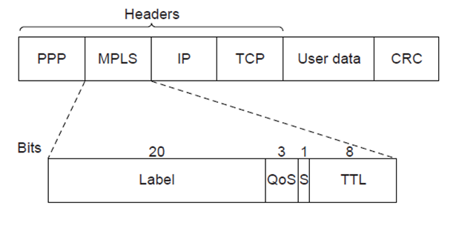
标签交换和MPLS P362
MPLS：多协议标签交换
在IP头之前增加一个MPLS头部（4字节）
2.5层协议

Slide 40
MPLS跟普通的标签交换有什么区别？
是否在走回头路？
肯定不是
区别
  聚合水平：FEC（转发等价类）
  多标签
  是否需要连接建立
    标签转发表由MPLS路由器建立

Slide 41
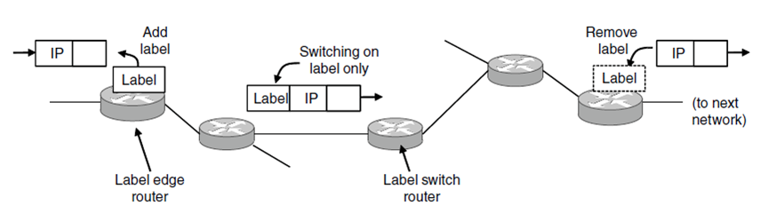
MPLS的工作情形
标签边缘路由器
常规！
可以是非IP报文！

Slide 42
练习
第一部分：定长的子网掩码
现有一块IP地址192.168.5.0/24，现在需要在每个子网中容纳50台主机，请根据子网主机数，做子网地址规划，并回答下列问题：
新的子网掩码是什么？
规划子网后的第一个子网络的前缀记法是：
第一个完整（包括网络地址和广播地址）的子网范围是什么？
第二个完整（包括网络地址和广播地址）的子网范围是什么？
最后一个完整（包括网络地址和广播地址）的子网范围是什么？

Slide 43
练习解析
参考答案：
（1）借2位，可满足主机数需要，新的子网掩码应该是：255.255.255.192（或26位）
（2）192.168.5.0/26
（3）第一个完整（包括网络地址和广播地址）的子网范围是：192.168.5.0~63
（4）第二个完整（包括网络地址和广播地址）的子网范围是：192.168.5.64~127
（5）最后一个完整（包括网络地址和广播地址）的子网范围是：192.168.5.192~255

Slide 44
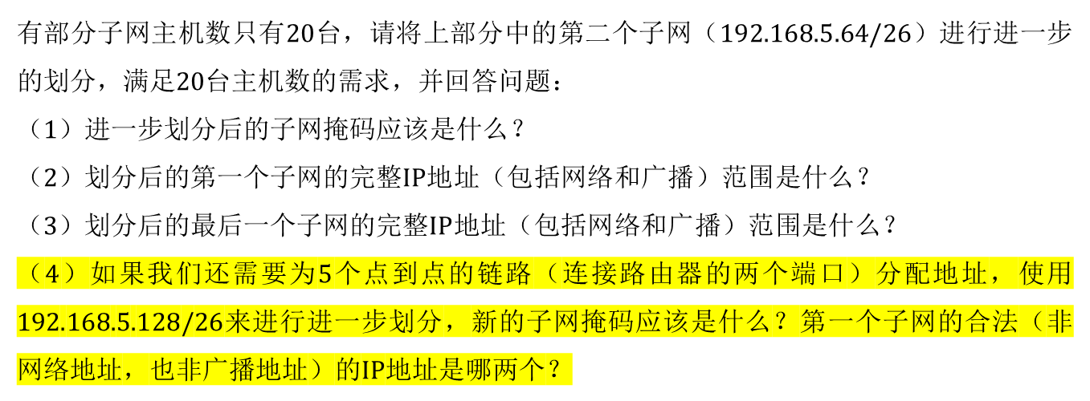
练习可变长子网掩码VLSM
（1）主机位需要保留5位，只能再借1位，新的子网掩码是：255.255.255.224（或/27）（2）192.168.5.64~95
（3）192.168.5.96~127
（4）新的子网掩码应该为255.255.255.252（/30）。第一个子网的两个合法IP分别是：192.168.5.129，192.168.5.130.

Slide 45
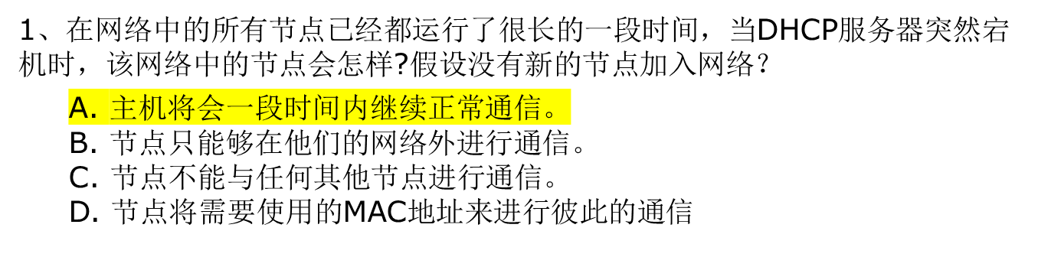
练习
解析：一旦由DHCP服务器分配了IP地址，该节点将在本机配置并使用该IP地址，直到租用过期。因为租用期限一般有一段时间，比如24个小时，网络中的节点将继续正常通信一段时间。

Slide 46
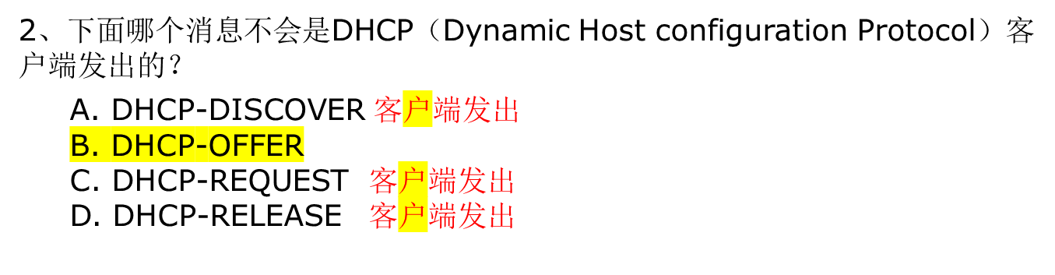
练习

Slide 47
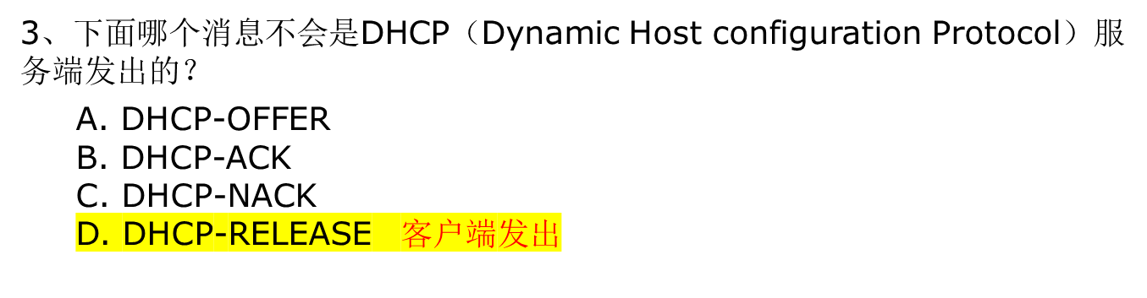
练习

Slide 48
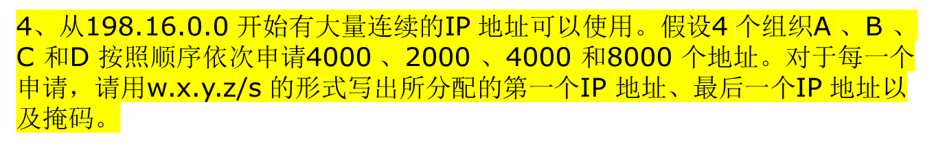
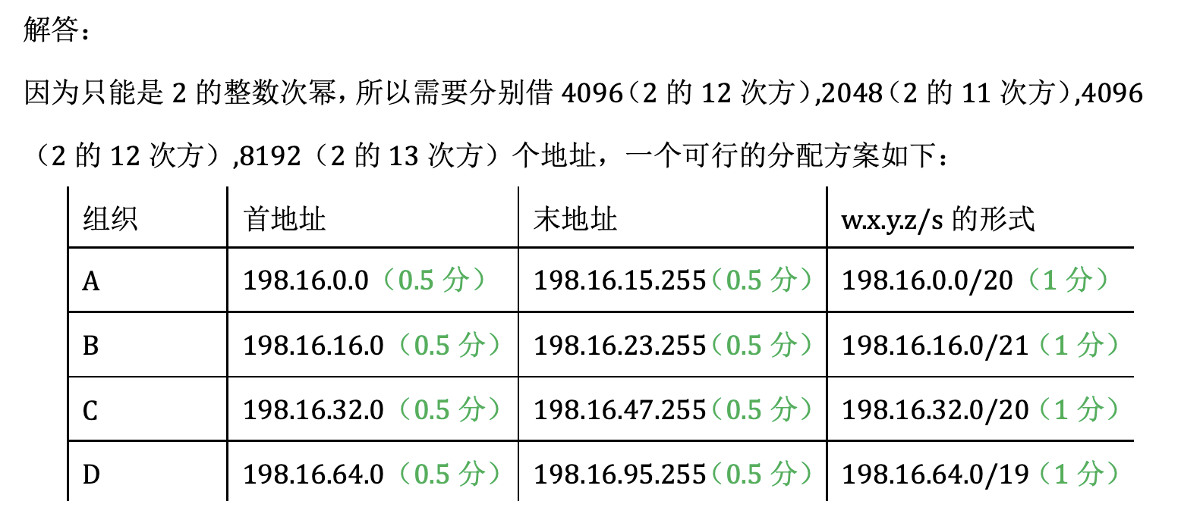
练习

Slide 49

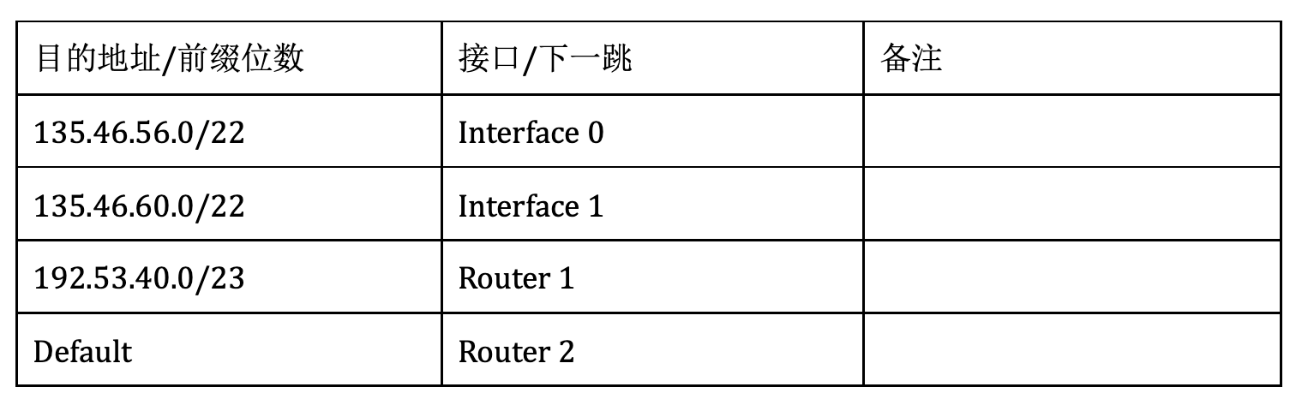
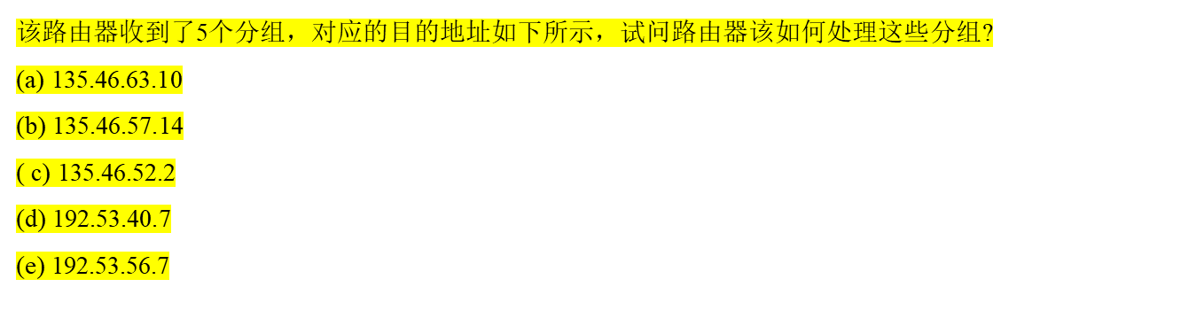
5、解答：
(a)135.46.63.10和255.255.252.0做与运算得到135.16.60.0，故发送给Interface 1；
(b)135.46.57.14和255.255.252.0做与运算得到135.16.56.0，故发送给interface 0；
(c)135.46.52.2和255.255.252.0做与运算得到135.16.52.0，路由表中，没有找到对应的表象，只能从默认路由转出，所以发送给Router2；
(d)192.53.40.7和255.255.254.0做与运算得到135.53.40.0，故发送给Router1；
(e)192.53.56.7和255.255.254.0做与运算得到192.53.56.0，路由表中，没有找到对应的表象，只能从默认路由转出，所以发送给Router2。

Slide 50
练习
7、请填写下列IP地址/前缀所在网络的IP网络地址。
（1）10.82.205.91/26
（2）10.238.90.24/29
（3）10.178.22.236/16
（4）10.98.46.182/22
（5）10.33.165.187/19
参考答案：
（1）10.82.205.64
（2）10.238.90.24
（3）10.178.0.0
（4）10.98.44.0
（5）10.33.160.0

Slide 51
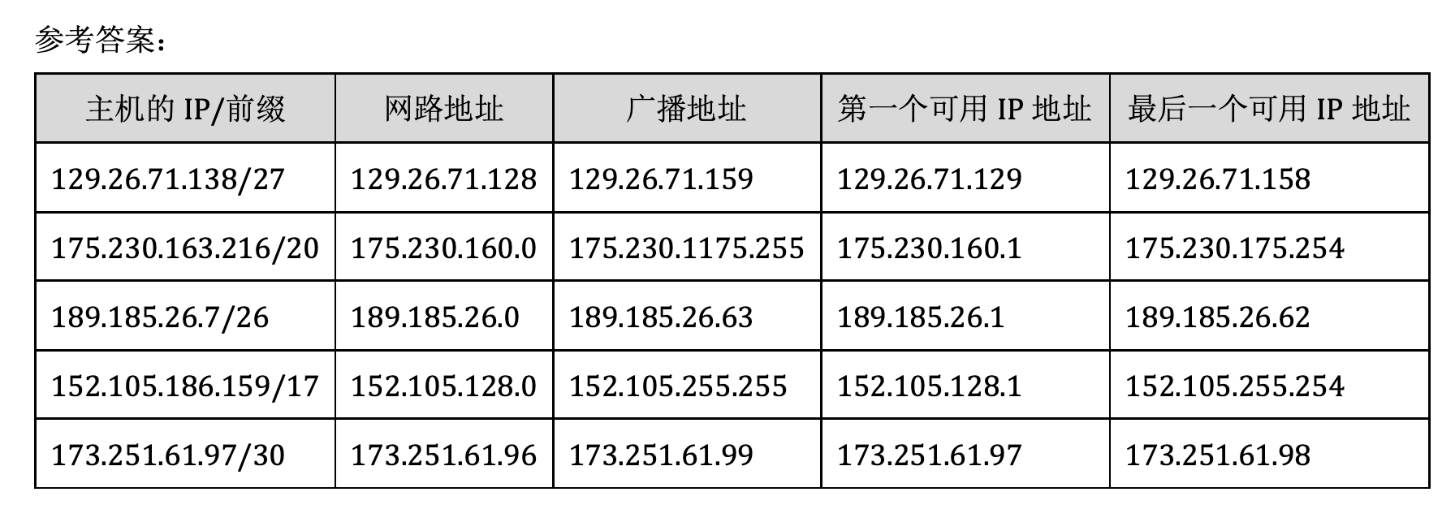
练习解析

Slide 52
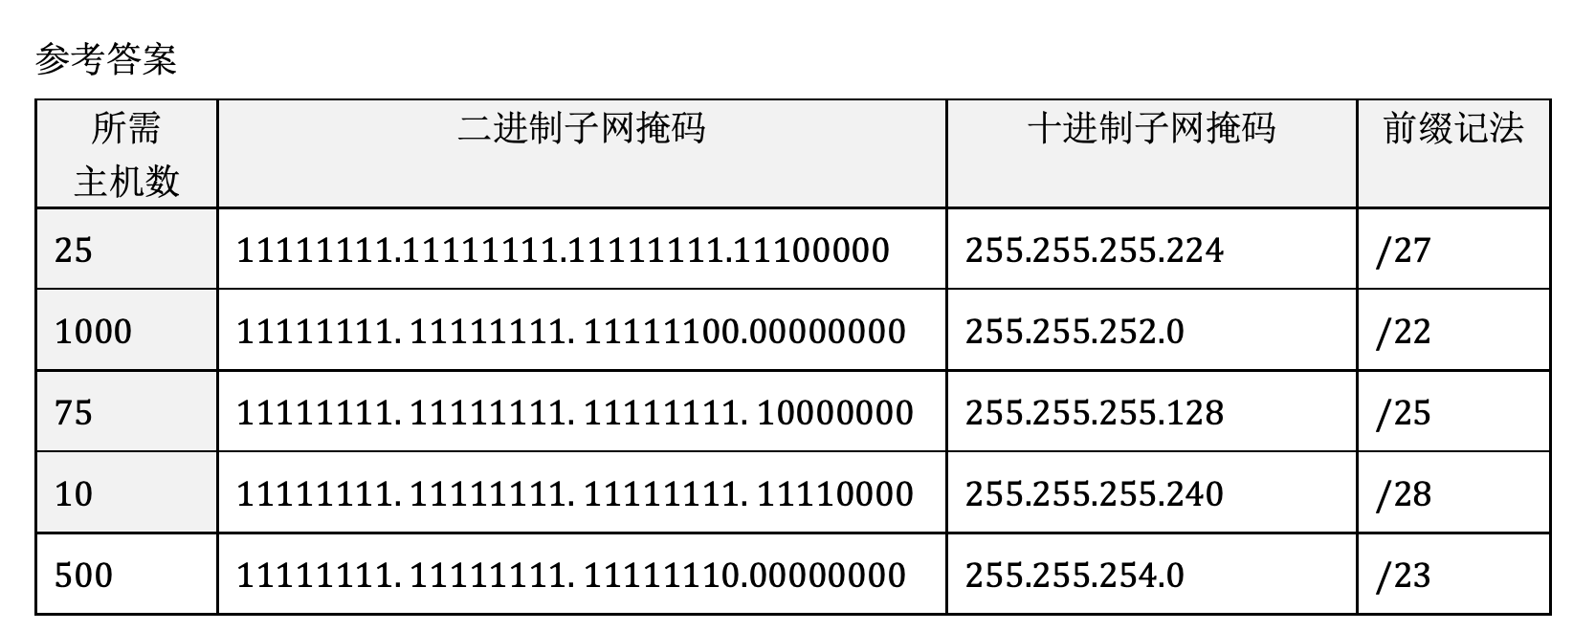
练习解析

Slide 53
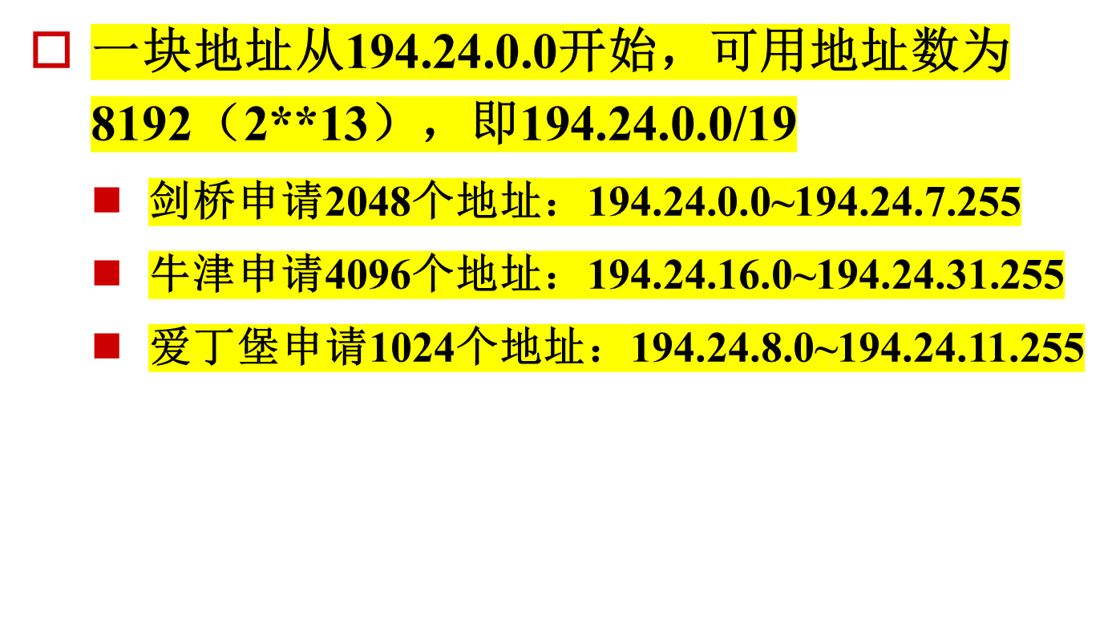
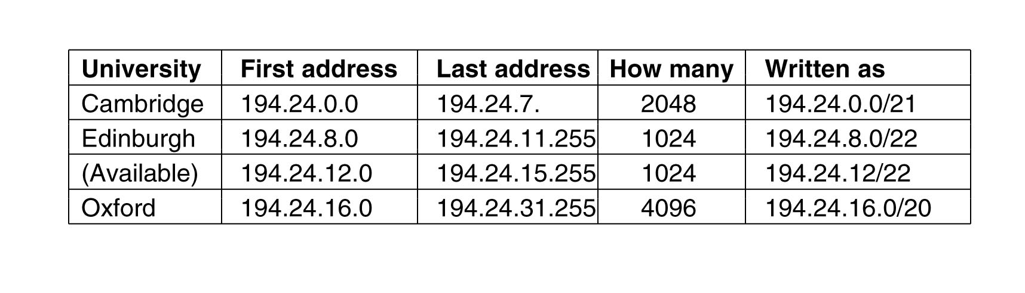
IP 地址分配实例 P343

Slide 54
为什么牛津不从194.24.8.0开始？P343
P343：4096个地址必须位于4096字节的边
  a block of 4096 addresses must lie on a 4096-byte boundary
假如从194.24.8.0开始:
  00001000.00000000
  主机位应该能从 全零 变化到 全1
  不连续，或者无法表示： 194.24.8.0/20？

Slide 55
练习
1、下面列出的前缀中，哪一个是匹配 136.127.4.1 的最长前缀网络地址？
A. 136.127.4.0/24
B. 136.127.4.128/25
C. 136.127.0.0/16
D. 136.0.0.0/8
2、下面列出的前缀中，哪一个是匹配 136.127.4.1 的最长前缀？
A. 136.127.0.0/21
B. 136.127.4.0/21
C. 136.127.0.0/22
D. 136.127.0.0/20

Slide 56
练习解析
1、对于一个特定的IP地址，它一定属于某个小网络，小网络又属于大些的中网络，中网络属于更大些的网络......,，换言之，这个IP属于所有这些网络。最长前缀的网络是这些网络中最小的那个。136.127.4.1同时在136.0.0.0./8、136.127.0.0/16和136.127.4.0三个网络中，但是最长前缀是“24”。136.127.4.128/25的前缀“25”比“24”更长，但是它包含的全部IP范围是136.127.4.128~255，不包含136.127.4.1。
2、136.127.00000100.00000001/20所属网络的网络地址是；136.127.0.0/20，但20<21；136.127.00000100.00000001/22所属网络的网络地址是：136.127.4.0/22，答案136.127.0.0/22不正确；136.127.00000100.00000001/21所属的网络地址是136.127.0.0/21（将11位主机位置为0），且21>20。

Slide 57
练习
3、如果有一个子网的网络前缀是 192.168.176.0/20， 那么该子网中 IP 地址的最大数目是多少？
A. 12^2
B. 2^12
C. 2^16
D. 2^20
4、某单位申请到了一个网络地址：12.24.0.0/17，需要划分为4个相同大小的子网。每一个子网的前缀是什么？
A. 12.24.0.0/18, 12.24.64.0/18, 12.24.128.0/18, and 12.24.192.0/18
B. 12.24.0.0/18, 12.24.32.0/18, 12.24.64.0/18, and 12.24.96.0/18
C. 12.24.0.0/19, 12.24.32.0/19, 12.24.64.0/19, and 12.24.96.0/19
D. 12.24.0.0/19, 12.24.64.0/19, 12.24.128.0/19, and 12.24.192.0/19
4、4个子网，需要的子网位数是2，所以，从12.24.0.0/17中的主机位借位，总网络位变为17+2=19。从高位数起，第18、19位有4种组合00、01、10、11，分别对应于4个子网，即：12.24.0.0/19, 12.24.32.0/19, 12.24.64.0/19, and 12.24.96.0/19。

Slide 58
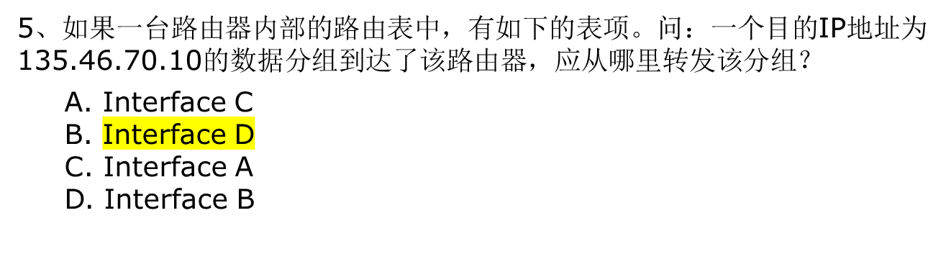
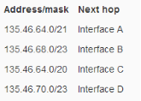
练习
解析：目的IP地址135.46.70.10同时属于这几个网络：135.46.64.0/20、 135.46.64.0/21 和 135.46.70.0/23 ，但是最长前缀是“23”，所以在路由表中选择 135.46.70.0/23网络对应的接口进行转发。

Slide 59
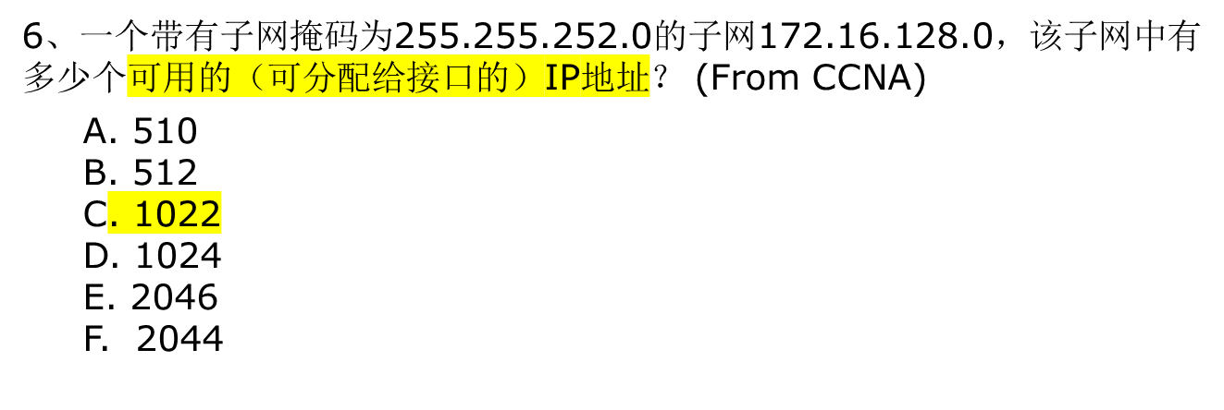
练习
解析：子网掩码255.255.252.0表示网络位数是8*2+6=22，对应的主机位是32-22=10，所以，一个这样的网络提供的IP数量是2^10=1024，扣除广播地址和网络地址，剩下的1022个地址是合法的可分配给主机使用的

Slide 60
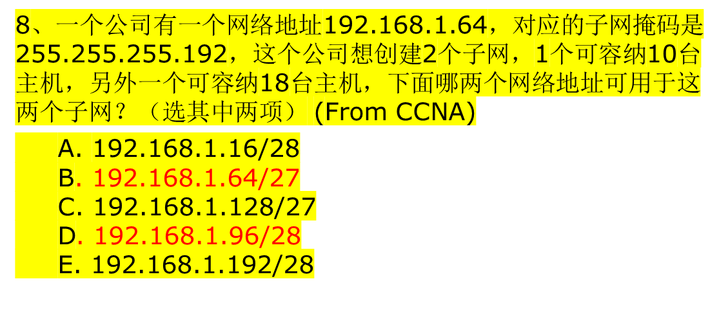
练习
解析：采用可变长子网掩码（VLSM）。子网掩码255.255.255.192对应的网络位数 是8*3+2=26，如果采用定常子网掩码，只需要借用1位，创建两个子网192.168.1.64/27和192.168.1.96/27；可以满足需求，但是没有192.168.1.96/27这个选项。且192.168.1.96/27提供的子网数是32，大大超过了需求，所以对起进行进一步规划，划分为192.168.1.96/28和192.168.1.112/28两个子网，其中之一分配使用，另外一个备用。

Slide 61
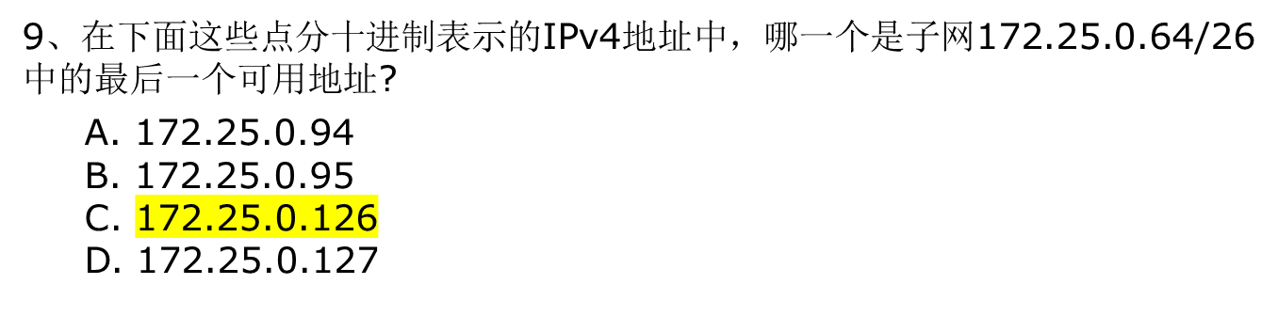
练习
解析：网络地址 172.25.0.64的最后1个8位组 的二进制表示是： 01000000，其低6位是主机位，可从6个0变化到6个1，最后一个可用地址的主机部分应该是111110，那最后一个可用地址的最后1个8位组的二进制是01111110，对应的十进制数是126，所以，172.25.0.126是个网络地址空间中的最后一个可用IP地址。

Slide 62
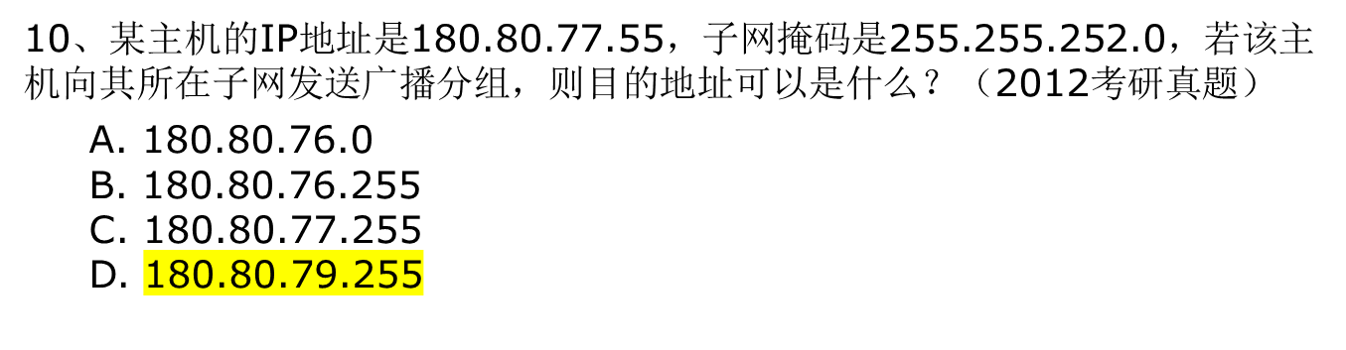
练习
解析：从子网掩码 255.255.252.0，我们知道主机位是10位，所以，180.80.77.55是网络 180.80.76.0/22中的一个，它的广播地址是：180.80.79.255。这个题的答案还可以是255.255.255.255这个受限广播地址，只是这里没有这个选项。

Slide 63
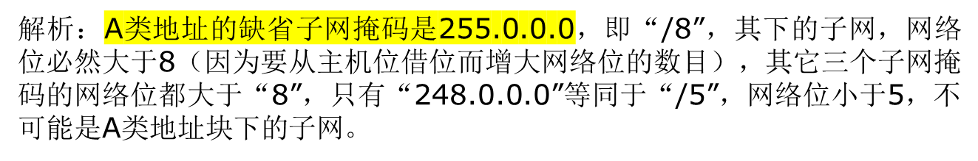
练习
15、下面哪个不可能是A类地址块下的子网掩码？
A. ​255.255.255.192
B. 255.248.0.0
C. 248.0.0.0
D. 255.255.128.0

Slide 64
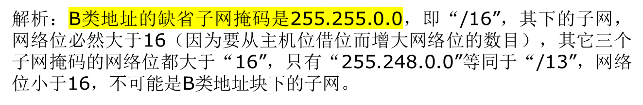
练习
16、下面哪个不可能是B类地址块下的子网掩码？
A. ​255.255.255.192
B. 255.248.0.0
C. 255.255.224.0
D. 255.255.255.129

Slide 65
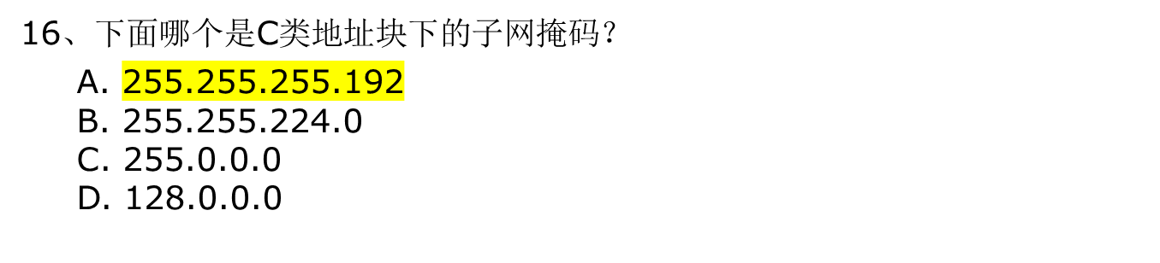
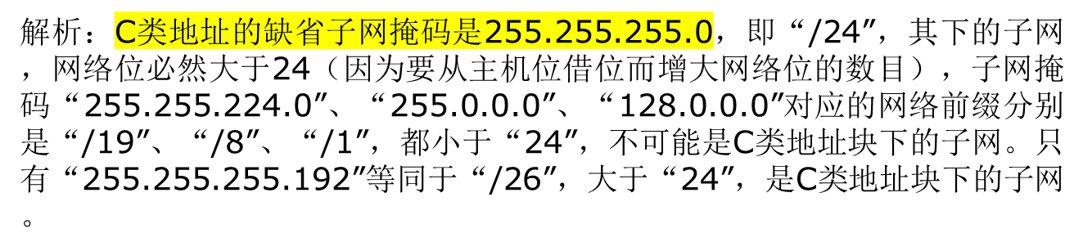
练习

Slide 66
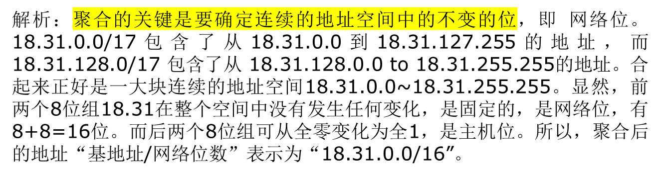
练习
1、如果将18.31.128.0/17和18.31.0.0/17聚合成一个单一前缀，这个前缀应是什么？
A. ​18.31.0.0/18
B. 18.31.0.0/17
C. 18.31.0.0/16
D. 18.31.128.0/16

Slide 67
练习
2、有3个网络57.6.128.0/21、57.6.136.0/21和57.6.144.0/20，汇聚为一个网络，汇聚后的超网可以表示为下面哪一个？
A. ​57.6.128.0/19
B. 57.6.128.0/20
C. 57.6.0.0/19
D. 57.6.128.0/21
解析：汇聚的关键是找到汇聚后连续地址空间中的网络位数和第一个IP地址，因为汇聚后的超网表示为“基地址/网络位数”。前两个8位组是确定无疑的网络位，最后一个8位组也是确定无疑的主机位，关键是第3个8位组。128=10000000，136=10001000，144=10010000，只有高3位是固定的“100”，所以，汇聚后的超网网络位是16+3=19，且第一个地址是57.6.128.0，所以表示为：57.6.128.0/19。

Slide 68
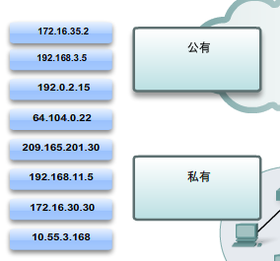
参考答案

Slide 69
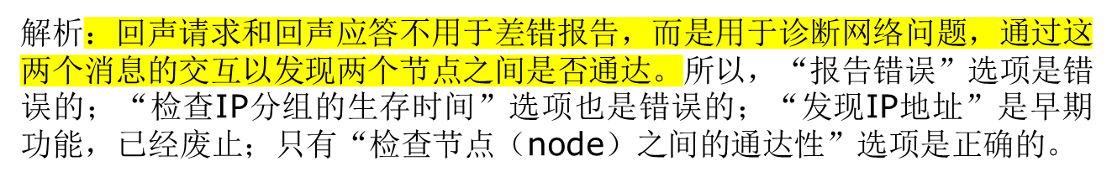
练习
1、回声请求（echo request）和回声应答（echo reply）两个互联网控制ICMP消息的主要功能是什么？
A. ​报告错误
B. 检查节点（node）之间的通达性
C. 检查IP分组的生存时间
D. 发现IP地址

Slide 70
练习
2、封装了ICMP差错报告消息的IP分组，向下面哪一个发送？
A. ​发生差错的IP分组的源机
B. 发生差错的IP分组的目的机
C. 发生差错的路由器
D. 上面都没有
解析：在IP报文头部只有源机IP和目的机IP可用，ICMP差错报告按规定应向发生了差错的IP分组的源机报告，这种规定是有道理的。因为发生的差错有很多种情况，比如可能有目的不可达、拥塞等等，如果把差错报告向目的发送，有可能差错报告本身也会遭遇同样的差错而无法到达，且目的机也许根本不关心那个发生了差错的报文。

Slide 71
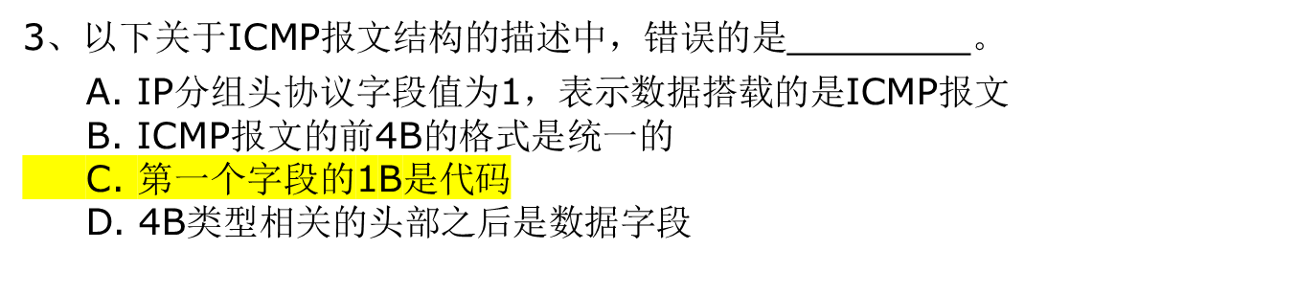
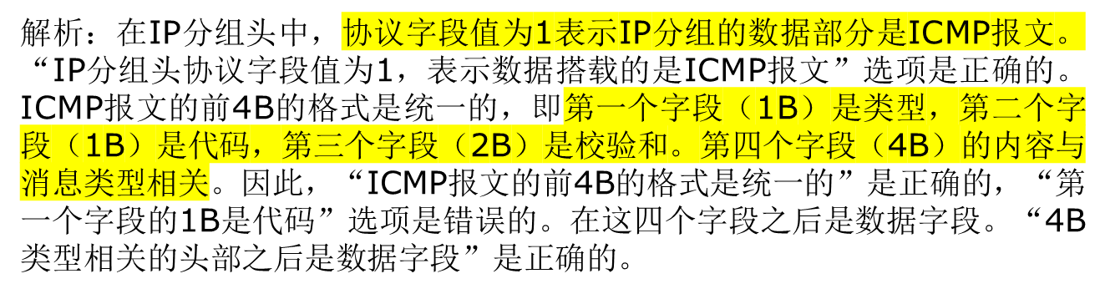

Slide 72

练习
解析：路由器将TTL-1=0，丢弃这个分组，并向源报告一个超时消息。

Slide 73

练习

Slide 74

练习
解答：
没有必要。只要在路由表中添加一项：29.18.60.0/22 就可以了。
当有一个分组到来时，如果它既匹配29.18.0.0/17，又匹配29.18.60.0/22，那么它将被发送到掩码位数较大的目标地址，即29.18.60.0/22（最长地址前缀匹配）。这样做的好处是使得一个大段的地址能够被指定到一个目标，但又允许其中少量的地址出现例外的情况。

Slide 75

问答练习
一位同学从自己的电脑ping网址www.vu.nl ，不通，他接着trace这个网址，得到了如下的结果（截图），请尝试从截图中得到一些结论。

Slide 76
问答练习解析
解答：可以得到如下一些结论
（1）本地的DNS工作正常，网址www.vu.nl 对应的IP地址是：162.112.242.16；
（2）发往该网址的分组，从同学的电脑出发，经过22跳，到达了82.150.154.99之后，无法找到通往目的的23跳路由器；
（3）看起来，已经进入了nl顶级域所在的荷兰，在这里失联。

Slide 77

练习
解析：地址解析ARP的主要功能是找到某台具有某个IP地址的目标主机对应的MAC地址。

Slide 78


练习

Slide 79

练习

